Slide 1
GV gõ mẫu xuống bàn theo hình tiết tấu trên, HD HS làm theo Luân phiên gõ đối đáp giữa các nhóm.
Nhóm 1: gõ cốc
Nhóm 2: gõ thanh phách
Nhóm 3: gõ bút
Trò chơi: Gõ đệm theo hình tiết tấu
KHỞI ĐỘNG

Slide 2
ÂM NHẠC LỚP 2
TIẾT 5
HỌC HÁT BÀI: CON CHIM CHÍCH CHÒE
Theo bài Bắc kim thang-dân ca nam bộ
Lời mới: Việt Anh

Slide 3
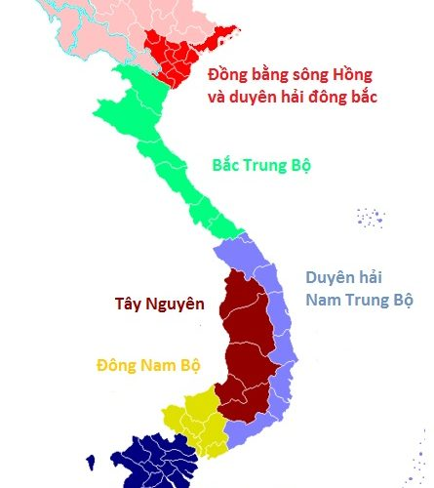
KHÁM PHÁ
Học bài hát.
Vùng Nam bộ
Chin Chích Chòe là loài chim rất đẹp, với giọng hót véo von thánh thót…Âý thế mà chú Chích Chòe trong bài hát lại là chú chích Chòe không nghe lời mọi người, đi học không chịu đội mũ dẫn đến ốm. Bài hát Con Chim chích Chòe được viết trên nền nhạc bài Bắc Kim Thang Dân Nam bộ, được tác giả Việt Anh soạn lời.

Slide 4
Hát mẫu

Slide 5
Slide bổ xung nhe hát mẫu video

Slide 6
Câu 1: Có con chim... là chim chích choè Câu 2: Trưa nắng hè mà đi đến trường Câu 3: Ấy thế mà... không chịu đội mũ Câu 4: Tối đến mới... về nhà nằm rên... Câu 5: Ôi ôi ôi... đau quá... nhức cả đầu Câu 6: Chích choè ta cảm liền suốt ba ngày đêm.
Đọc lời ca

Slide 7
Dạy hát
CÂU 1
Có con chim là chim chích choè

Slide 8
Câu 2
Trưa nắng hè mà đi đến trường

Slide 9
Câu 1+2
Có con chim... là chim chích choè. Trưa nắng hè mà đi đến trường

Slide 10
Câu 3
Ấy thế mà không chịu đội mũ

Slide 11
Câu 4
Tối đến mới về nhà nằm rên

Slide 12
Câu 3+ 4
Ấy thế mà không chịu đội mũ. Tối đến mới về nhà nằm rên.

Slide 13
Câu 5
Ôi ôi ôi đau quá nhức cả đầu

Slide 14
Câu 6
Chích choè ta cảm liền suốt ba ngày đêm.

Slide 15
Câu 5+ 6
Ôi ôi ôi đau quá nhức cả đầu. Chích choè ta cảm liền suốt ba ngày đêm.

Slide 16
Hát cả bài với các hình thức

Slide 17
THỰC HÀNH-LUYỆN TẬP
Hát kết hợp gõ đệm theo phách

Slide 18
Hát kết hợp vận động theo nhịp điệu bài hát Con chim chích choè.
– Làm mẫu, sau đó hướng dẫn HS làm theo.
– Chia lớp thành 4 nhóm: 2 nhóm hát lời ca, 1 nhóm gõ đệm theo hình tiết tấu dưới, 1 nhóm vận động cơ thể nhún nhịp nhàng trái phải theo nhịp

Slide 19
Giáo dục-củng cố-dặn dò

